Slide 1
Maquettage d’un site vitrine
Une présentation de 3 types d’outils de maquettage et mockup

Slide 2
une présentation de 3 types d’outils de maquettage et mockup
Une liste de sites ou d’applications performantes permettant d’élaborer des wireframes ou des prototypes, sous plusieurs formats d’écrans différents.
Le wireframe est une étape indispensable dans le métier d’un UX designer, cela consiste à élaborer des prototypes de l’interface finale. Il existe plusieurs niveaux de réalisation, du plus grossier ( zoning, croquis ) au plus élaboré ( UI, vrai contenu ) le wireframe nécessite des outils spécifiques pour chacune de ces étapes.

Slide 3
REMARQUE
Les meilleurs sont payants, ce qui est normal, un service de qualité mérite une reconnaissance, mais si vous êtes UX designer et que les prototypes font normalement partie intégrante de votre travail, il est préférable de débourser un peu d’argent pour un des logiciels de votre choix, cela vous fera gagner un temps fou comparé aux solutions basiques, tels que Photoshop / Illustrator ou encore des services gratuits.

Slide 4
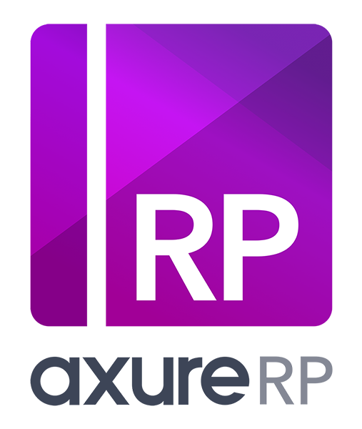
Axure
Axure, le photoshop du Wireframe

Slide 5
Axure, le photoshop du Wireframe
Axure, le logiciel de prototype de base, l’un des plus anciens, Axure constitue la référence en wireframe pour web et mobile. Il demande un petit peu de temps pour la prise en main, mais une fois acclimaté à l’interface, les possibilités d’interaction sont vraiment larges.

Slide 6
Axure
Logiciel MAC / PC
Version d’essai 30 jours
Achat : $289 – $589
Licence gratuite pour les étudiants / professeurs

Slide 7

JustInMind
JustInMind, la finesse de l’exigence

Slide 8
JustInMind, la finesse de l’exigence
JustInMind est le seul logiciel à faire des prototypes pour mobile, web et google Glass, oui oui, même si elles sont devenues inutiles, vous pouvez quand même designer des interfaces pour les fameuses lunettes connectées. L’application est extrêmement complète mais nécessite un peu de pratique afin d’obtenir des résultats probants. L’interface du logiciel est très proche de celle d’Adobe, donc on peut vite s’y familiariser. A utiliser dans la création de prototypes complexes et réalistes. Possibilité de créer un « site map » et de le visionner sur le mobile via une application.

Slide 9
Justinmind
Logiciel
30 jours d’essai
Premium $19/mois –
$29/mois
Licence perpétuelle $495
Application mobile

Slide 10
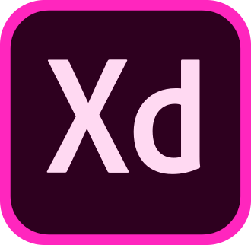
Adobe xd
Adobe XD est un logiciel de design ultra complet

Slide 11
Adobe XD est un logiciel de design ultra complet
Adobe XD promet de chahuter la concurrence sur le marché des logiciels de prototypage digital. Au milieu des très connus Sketch, Figma, Invision Studio et Framer,
XD offre aux concepteurs la vitesse, la précision et la qualité nécessaires pour itérer et partager en toute transparence des prototypes interactifs avec les membres de l'équipe et les réviseurs, sur différents périphériques et plates-formes, notamment Windows, Mac, iOS et Android.
Visitez l'espace de travail
Apprenez à connaître l'interface XD. Explorez les ressources intégrées disponibles pour vous aider à apprendre à utiliser Adobe XD ou à prendre une longueur d'avance sur vos conceptions. Naviguez entre les modes Conception et Prototype pour en savoir plus sur les outils disponibles dans chacun.

Slide 12
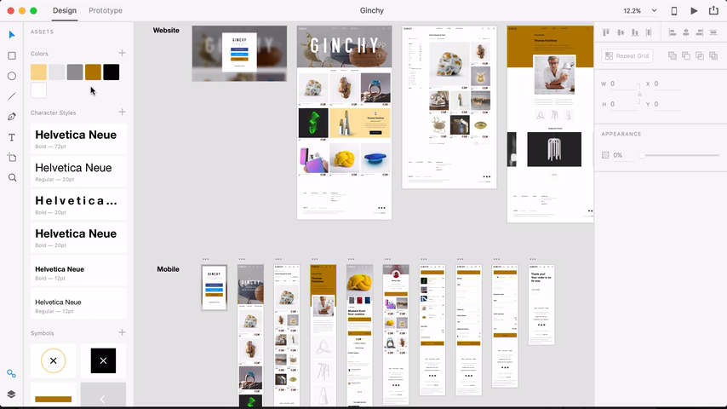
Qu'est-ce que Adobe XD?

Slide 13
Adobe xd
Logiciel
Gratuit
Application mobile

Slide 14
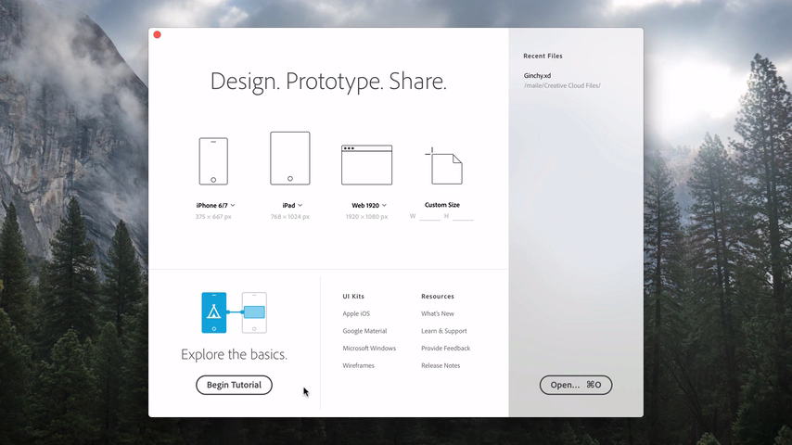
Visitez l'espace de travail

Slide 15
fin

